Slide 1



Slide 2
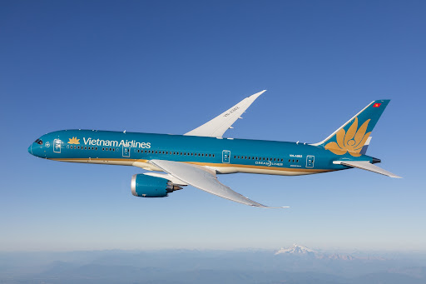
LỊCH BAY DỰ KIẾN
Hàng không: Vietnam Airlines
Xuất phát từ Hà Nội
1 VN 37 09JUL HANFRA 22.55 06.00 10JUL
2 VN3151 10JUL FRAAMS 10.15 11.30
OPERATED BY KLM ROYAL DUTCH AIRLINES
3 VN 18 18JUL CDGHAN 14.00 06.35 19JUL
2.Xuất phát từ TP.Hồ Chí Minh
1 VN 31 09JUL SGNFRA 22.55 06.30 10JUL
2 VN3151 10JUL FRAAMS 10.15 11.30
OPERATED BY KLM ROYAL DUTCH AIRLINES
3 VN2106 18JUL CDGSGN 13.50 07.25 19JUL

Slide 3

1. LỊCH TRÌNH ĐOÀN HỌC SINH THAM DỰ KỲ THI
NGÀY | NỘI DUNG
Ngày 1 (9/7) | HÀ NỘI/HỒ CHÍ MINH – AMSTERDAM
Ngày 2 (10/7) | Tới The Hague nhận phòng nghỉ ngơi
Ngày 3 (11/7) | Tham quan Omniversum, Corpus, Naturalis Biodiversity Center
NGÀY 4 (12/7) | Trải nghiệm tại Efteling Park
NGÀY 5 (13/7) | Tham quan Leiden University, Amsterdam
NGÀY 6 (14/7) | Tham dự cuộc thi tại Leonardo Royal Hotel
NGÀY 7 (15/7) | Tham gia lễ trao giải tại World Forum Center
NGÀY 8 (16/7) | Tới Brussels tham quan Atomium. Nghỉ đêm tại Paris
NGÀY 9 (17/7) | Tham quan Paris
NGÀY 10 (18/7) | PARIS – HÀ NỘI/HỒ CHÍ MINH
NGÀY 11 (19/7) | VỀ ĐẾN HÀ NỘI/HỒ CHÍ MINH

Slide 4
2. LỊCH TRÌNH THAM QUAN CHO ĐOÀN PHHS
NGÀY | NỘI DUNG
Ngày 1 (9/7) | HÀ NỘI/HỒ CHÍ MINH – AMSTERDAM
Ngày 2 (10/7) | AMSTERDAM – THE HAGUE (~65km)
Ngày 3 (11/7) | THE HAGUE
NGÀY 4 (12/7) | THE HAGUE – ROTTERDAM – THE HAGUE
NGÀY 5 (13/7) | THE HAGUE – ZAANSE SCHANS – AMSTERDAM – THE HAGUE
NGÀY 6 (14/7) | THE HAGUE – GIETHOORN – THE HAGUE
NGÀY 7 (15/7) | THE HAGUE (tự do tham quan và tham dự lễ trao giải tại World Forum Center
NGÀY 8 (16/7) | THE HAGUE – BRUSSELS – PARIS
NGÀY 9 (17/7) | PARIS
NGÀY 10 (18/7) | PARIS – HÀ NỘI/HỒ CHÍ MINH
NGÀY 11 (19/7) | VỀ ĐẾN HÀ NỘI/HỒ CHÍ MINH

Slide 5


Slide 6
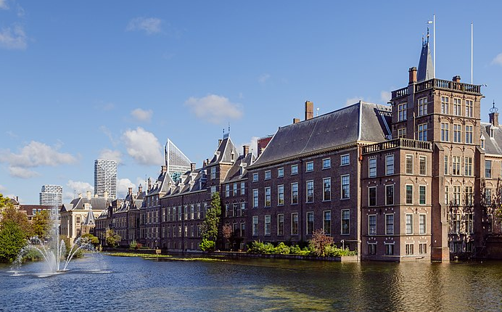
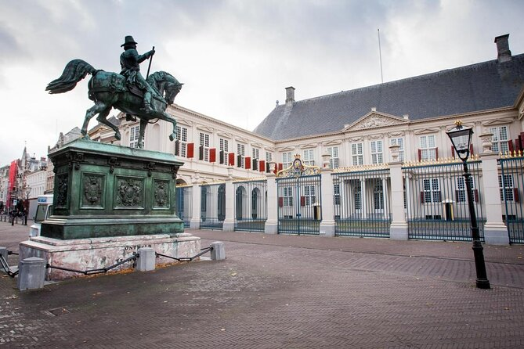


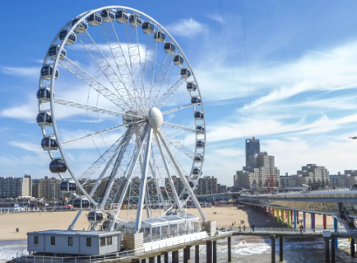
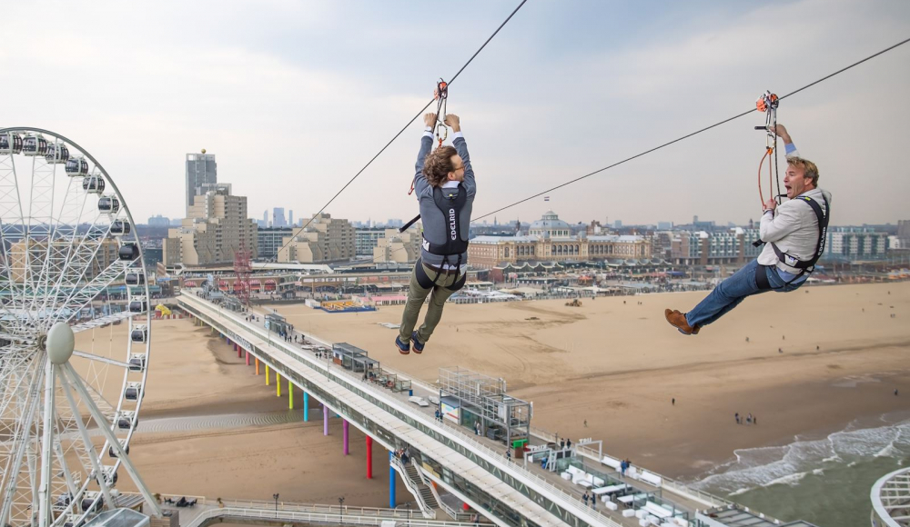


CÁC ĐIỂM THAM QUAN TẠI THE HAGUE
Khu phức hợp Binnenhof
Cung điện Noordeinde
Cung điện Hòa Bình
Tự do trải nghiệm các hoạt động tại bờ biển
Scheveningen

Slide 7


Slide 8


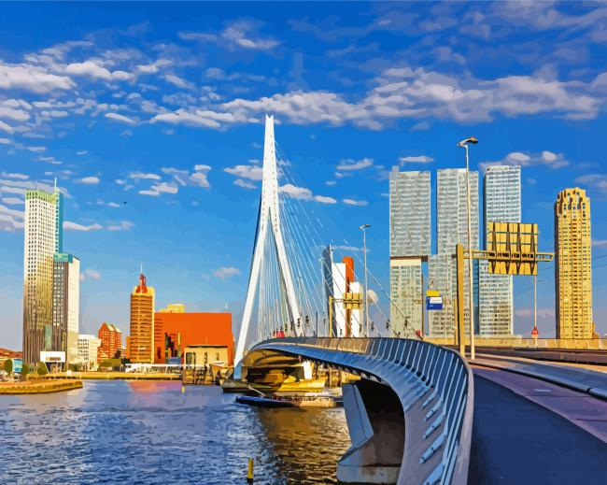

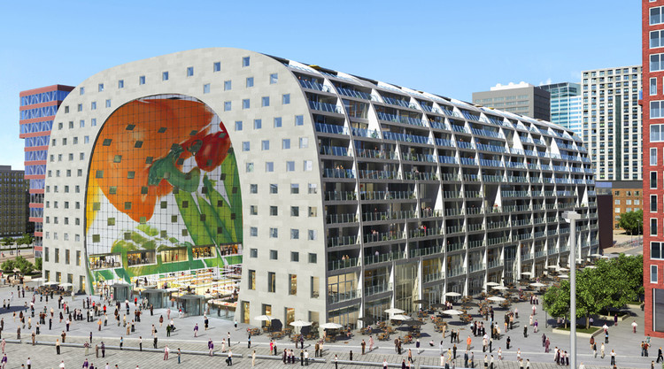
CÁC ĐIỂM THAM QUAN TẠI ROTTERDAM
~25KM
THE HAGUE ROTTERDAM
Erasmusbrug
Cube Houses
Market Hall

Slide 9

~75km
THE HAGUE ZAANSE SCHANS
Tìm hiểu nghề làm guốc gỗ truyền thống – biểu tượng
văn hóa của Hà Lan
Tìm hiểu quy trình sản xuất phomai
Cảm nhận sự bình yên và không khí trong lành bên
những cối xay gió

Slide 10


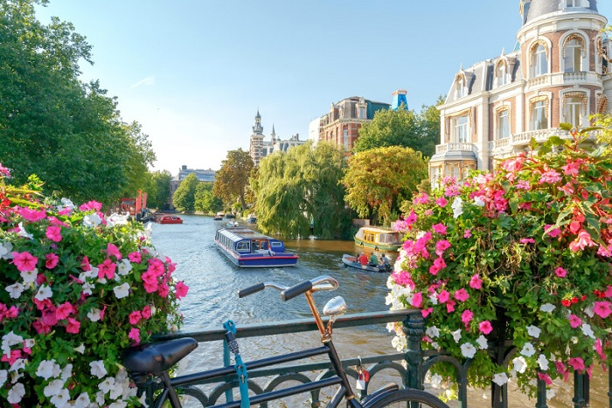

AMSTERDAM
~65 km
~20 km
ZAANSE SCHANS THE HAGUE
Trải nghiệm đi thuyền trên kênh đào
Dạo chơi ở quảng trường Dam
Ghé thăm bảo tàng Van Gogh

Slide 11


~175KM
THE HAGUE GIETHOORN
TRẢI NGHIỆM TẠI GIETHOORN
Không có đường bộ mà thay vào đó là hệ thống kênh và hơn 170 cây cầu
Du lịch bằng thuyền để tận hưởng vẻ đẹp của cảnh quan thiên nhiên cũng như khám phá mê cung của ngôi làng
Khám phá ẩm thực địa phương với pancake hay những món ăn chế biến từ cá tươi…
Tận hưởng không khí trong lành và yên bình khi đi dạo quanh làng

Slide 12




THE HAGUE BRUSSELS PARIS
~185 KM
~320 KM
Mô hình cấu trúc tinh thể
của nguyên tố sắt ATOMIUM – biểu tượng của Brussels hiện đại
(chụp ảnh bên ngoài)
Cung điện hoàn gia
(chụp ảnh bên ngoài)

Slide 13


Tháp Effiel
Du thuyền sông Seine
Quảng trường Concorde
Đại lộ Champs Elyssees
Khải hoàn môn Arc de Triophe
Bảo tàng Lourve (bên ngoài)

Slide 14
BÁO GIÁ DỊCH VỤ VÉ MÁY BAY
Hàng không: Vietnam Airlines
Khởi hành từ Hà Nội : Giá từ 35 triệu/người lớn
Khởi hành từ HCM : Giá từ 32 triệu/người lớn
Lưu ý:
Vé có giá tại thời điểm báo giá và có giá trị trong vòng 48 tiếng
Giá và khả năng đáp ứng về số lượng chỗ trên chuyến bay có thể thay đổi tại thời điểm xác nhận dịch vụ

Slide 15
BÁO GIÁ DỊCH VỤ TẠI NƯỚC NGOÀI (đoàn học sinh)
CHI PHÍ BỮA ĂN(đơn giá tạm tính): 10.000.000VNĐ/học sinh
PHÍ TỔ CHỨC: 6.300.000VNĐ/học sinh
LƯU Ý
Chi phí ăn uống (các bữa trưa và tối) là đơn giá tạm tính. Chi phí phát sinh thực tế sẽ được quyết toán sau khi chương trình kết thúc
Các dịch vụ bao gồm: Các bữa ăn trưa và tối, HDV theo đoàn từ Việt Nam

Slide 16
BÁO GIÁ DỊCH VỤ TOUR TẠI NƯỚC NGOÀI (đoàn PHHS)
ĐƠN GIÁ DỊCH VỤ
DỊCH VỤ BAO GỒM VÀ KHÔNG BAO GỒM
LƯU Ý : Tỉ giá áp dụng căn cứ theo tỉ giá bán ra của ngân hàng Vietcombank tại thời điểm thanh toán
Khuông khách áp dụng | Đơn giá (EUR/khách)
Từ 10-14 khách người lớn | 3,190
Từ 15-19 khách người lớn | 2,690
Dịch vụ bao gồm | Dịch vụ không bao gồm
Khách sạn tiêu chuẩn 4* địa phương Các bữa ăn chính theo chương trình (20-25EUR/khách/bữa) Xe vận chuyển tại Châu Âu theo lịch trình (12 tiếng) | Vé máy bay khứ hồi Visa nhập cảnh Châu Âu Bảo hiểm du lịch Chi phí cá nhân (điện thoại, hành lý quá cước…) Các chi phí khác không nhắc đến trong mục bao gồm Tiền bồi dưỡng cho HDV và lái xe địa phương Tiền xe quá giờ (nếu có): từ 50-70EUR/giờ Phụ thu phòng đơn

Slide 17
BÁO GIÁ DỊCH VỤ KHÁC
VISA SCHENGEN: 6.100.000VNĐ/khách
BẢO HIỂM DU LỊCH: 672.000VNĐ/học sinh
Lưu ý:
- Phí visa đã bao gồm lệ phí, phí trung tâm và phí dịch thuật hồ sơ
- Phí visa là không hoàn lại trong bất kỳ trường hợp nào phát sinh (nếu có)
2. BẢO HIỂM DU LỊCH LIBERTY
- Áp dụng độ dài 11-14 ngày cho phạm vi toàn cầu
Gói bảo hiểm | Gói Classic | Gói Executive | Gói Premier
Quyền lợi đền bù mức cao nhất | Người lớn: 1 tỷ Trẻ em: 500 triệu | Người lớn: 2 tỷ Trẻ em: 1 tỷ | Người lớn: 3 tỷ Trẻ em: 1.5 tỷ
Đơn giá | 882.000đ/gia đình 441.000đ/cá nhân | 1.344.000đ/gia đình 672.000đ/cá nhân | 1.764.000đ/gia đình 882.000đ/cá nhân

Slide 18
CHI PHÍ TRỌN GÓI TẠM TÍNH
HỌC SINH: 58.072.000VNĐ
PHỤ HUYNH/NGƯỜI NHÀ: VNĐ
GIÁ TRỌN GÓI BAO GỒM:
Vé máy bay khứ hồi
Dịch vụ tại nước ngoài (chi tiết theo báo giá cụ thể cho học sinh và phụ huynh như trên)
Visa nhập cảnh Châu Âu
Bảo hiểm gói đến bù lên tới 2 tỷ/người

Slide 19
THỜI HẠN VÀ HÌNH THỨC ĐĂNG KÝ
VÉ MÁY BAY:
Yêu cầu: cung cấp tên + ngày tháng năm sinh đúng như trên hộ chiếu (Chụp mặt hộ chiếu có thông tin cá nhân)
Thời hạn đăng ký: trong vòng 24h kể từ khi đơn vị tổ chức gửi báo giá
2. TOUR TRỌN GÓI TẠI NƯỚC NGOÀI
Yêu cầu: Thông báo số lượng và tên của người lớn + trẻ em tham gia
Thời hạn: Trước ngày 30/4/2024
3. VISA
Yêu cầu: Gửi hồ sơ và thông tin cá nhân chính xác và đầy đủ theo hướng dẫn thủ tục
Thời hạn: trước ngày…..
4. BẢO HIỂM DU LỊCH: trước ngày khởi hành 5-7 ngày

Slide 20

XIN CẢM ƠN
VÀ RẤT MONG NHẬN ĐƯỢC
Ý KIẾN PHẢN HỒI
TỪ QUÝ THẦY CÔ
VÀ QUÝ PHỤ HUYNH!
Thank
you!

